Slide 1
Tầm Nhìn, Văn Hoá và
Tuyên Ngôn Sứ Mạng
Nguyễn Đình Thắng

Slide 2
Ôn các bài trước
Muốn có xã hội dân sự, người dân phải tập hợp thành tổ chức
Xã hội dân sự là tổng thể các tổ chức của người dân, không kể doanh nghiệp, các đơn vị gia đình và các đảng chính trị
3 yếu tố tiên quyết phải đồng ý khi nhóm người tiên khởi quyết định thành lập tổ chức:
  Đối tượng phục vụ
  Tầm nhìn
  Các giá trị đạo đức cốt lõi

Slide 3
Đối tượng phục vụ
Cụ thể: Khi gặp một người ngoài đường thì có thể phân định ngay là thuộc đối tượng phục vụ hay không.
Có thể đo lường sự thay đổi về phúc lợi: Tránh mơ hồ và tổng quát
Ở mỗi thời kỳ, đối tượng phục vụ có thể là một tiểu tập hợp đặc thù của đối tương phục vụ nói chung.
Thí dụ:
  Các phụ nữ bị bạo hành gia đình trong quận 3, thành phố A
  Các người Tây Nguyên theo đạo Tin Lành ở thành phố Pleiku
Phản thí dụ:
  Tất cả phụ nữ bị thiệt thòi

Slide 4
Tầm nhìn (viễn kiến)
Hình ảnh mô phỏng trạng thái của đối tượng phục vụ khi đạt điểm đích
  “Em hãy cùng ta mơ
  Mơ một ngày đất mẹ
  Ngày bóng dáng quê hương
  Đường hoa khô ráo lệ”
Sao Bắc Đẩu giúp định hướng, để không đi lạc
Bất luận điểm đứng hiện tại
Tầm nhìn giúp chọn đúng hướng:
  Ở Huế, muốn đến Hà Nội phải nhắm hướng Bắc.

Slide 5
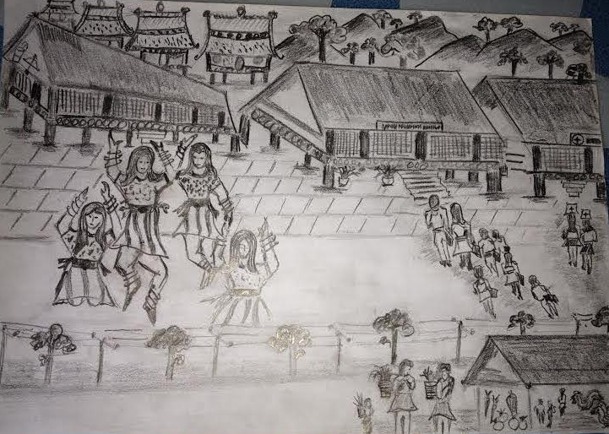
Tầm nhìn (viễn kiến)
Hai cách để mô tả tầm nhìn:
  Bằng lời
  Bằng tranh

Slide 6
Đạo đức cốt lõi
Chọn một số giá trị tự thân của con người làm gốc.
Tự thân: Đương nhiên vì là con người, không ai có thể ban phát hay tước đoạt
Ví dụ:
  BPSOS: tự do và nhân phẩm
  Dân tộc Pháp: Tự do, bình đẳng, tình huynh đệ
  Hoa Kỳ: quyền mưu cầu hạnh phúc
Câu hỏi:
  Phạm nhân có nhân phẩm không?
  “Nguỵ” có nhân phẩm không?
  Công an có nhân phẩm không?
Ít thay đổi: Áp dụng qua mọi thời đại
Chỉ thể hiện trước tình huống khó xử: Quyết định dựa trên đúng-sai, chứ không phải hơn-thiệt. Dù có lợi vẫn không làm; dù thiệt hại vẫn làm.

Slide 7
Giá trị chiến lược
Còn được gọi là quy tắc hành động
Không mang tính cách nhân bản
Ví dụ:
  Các quy tắc hành động của BPSOS:
    Xuất sắc
    Lãnh đạo
    Học hỏi
    Trách nhiệm
  Đối với một doanh nghiệp: Luôn luôn lị̣ch thiệp và ân cần với khách hàng; luôn luôn hồi âm trong vòng 24 tiếng đồng hồ…
  Một doanh nghiệp chọn trang phục bình dân; doanh nghiệp khác chọn trang phục chỉnh tề.

Slide 8
Văn hoá của tổ chức
Cách ứng xử của một người trong tập thể toát ra nét văn hoá của cả tập thể.
Hễ có 2 người trở lên là hình thành văn hoá, hoặc tuỳ tiện hoặc có chủ ý.
Văn hoá là linh hồn của tổ chức: nét văn hoá định tính một tập thể và khó xoá.
Mỗi thành viên của tổ chức thể hiện văn hoá của các tổ chức qua cung cách, lời lẽ, thái độ, phản ứng.
  Ví dụ: Đứa trẻ thể hiện nề nếp của một gia đình.
Văn hóa được xây dựng trên:
  Đạo đức nhân bản làm giá trị lõi cho các quyết định “lớn”
  Quy tắc hành động làm chuẩn mực cho mọi ứng xử hàng ngày

Slide 9
Tuyên ngôn sứ mạng
Lời mô tả tổ chức ngắn gọn và dễ nhớ, nêu lên:
  Đối tượng phục vụ
  Giá trị đạo đức cốt lõi
  Phương cách hành động
  Bình diện hoạt động
Ví dụ: Tuyên ngôn sứ mạng của BPSOS là “tạo uy lực, tổ chức và trang bị cho các cá nhân và các cộng đồng để tự mưu cầu tự do và nhân phẩm”.

Slide 10
Phần 2
Những điều sẽ học

Slide 11
3 loại kiến thức
3 loại kiến thức: biết, hiểu và biết cách
Biết: Tin tức thời sự, thời tiết. Càng dùng càng giảm giá trị.
Hiểu: Ý thức vầ chân lý, các định lý thiên nhiên, các nguyên tắc vận hành của xã hội… Giá trị ít thay đổi với thời gian.
Biết cách: Cách nào để biến chế, thay đổi, giải quyết vấn đề. Càng dùng càng tăng giá trị.
Chúng ta sẽ tập trung vào hiểu và biết cách.

Slide 12
Để khởi sự một tổ chức XHDS
12 bước căn bản: Một ít (2 hoặc 3) người cùng chí hướng và tin nhau:
  Xác định đối tượng phục vụ
  Mô tả vấn nạn và chọn trọng tâm
  Cùng nhau đề ra tầm nhìn (điểm cùng đích) cho nhóm
  Đặt ra những tiêu chuẩn đạo đức nhân bản làm giá trị lõi
  Đặt ra những quy tắc chuẩn cho hành động
  Soạn tuyên ngôn sứ mạng
  Tuyển thêm người tham gia “nhóm lõi”
  Vạch ra lộ trình để tiến đến tầm nhìn
  Lập kế hoạch cho từng chặng đường
  Hình thành cơ cấu tổ chức
Xong, tuyển mộ, phân bổ và phát triển nhân sự để thực hiện chương trình hành động.

Slide 13
Đối tượng phục vụ
Thăng tiến về phúc lợi cho ai?
  Cho đối tượng phục vụ, chứ không phải cho tổ chức của mình. Tổ chức chỉ là phương tiện.
  Không rõ ràng về đối tượng phục vụ rất dễ rơi vào bẫy “nói về lý tưởng, nhưng phục vụ cho lợi ích riêng”.
Điểm A: Vấn nạn mà đối tượng phục vụ đang đối mặt
Điểm B: Tình trạng của đối tượng khi vấn nạn đã được giải quyết

Slide 14
Trọng tâm và lộ trình
Mô tả vấn nạn và chọn trọng tâm:
  Vấn nạn là hiện trạng của đối tượng phục vụ (khởi điểm A)
  Truy căn tạo ra vấn nạn (dùng cây vấn đề)
Tầm nhìn:
  Điểm đến của đối tượng phục vụ nếu chúng ta thành công (điểm đích B)
  B phải là sự thăng tiến so với A cho đối tượng phục vụ, quyết định hướng đi.
Chọn lộ trình từ A đến B:
  Giá trị lõi quyết định ngả đi.
  Quy tắc hành xử quyết định cách đi.

Slide 15
Bài đọc
Hành Động Đi Đôi Với Thành Quả: Có Tích Sự
http://machsong.org/modules.php?name=News&file=article&sid=2417
Từ Biết đến Biết Cách
http://www.machsong.org/modules.php?name=News&file=article&sid=1975
Thông Tin và Tri Thức
http://www.machsong.org/modules.php?name=News&file=article&sid=1971

